Slide 1
Тестирование веб-приложений
Выполнили студенты ВИС43
Титаренко М.Д. и Кишканёв Н.М.

Slide 2

Введение
Важность тестирования
Цели тестирования
Виды тестирования
Теория
Практика
2

Slide 3

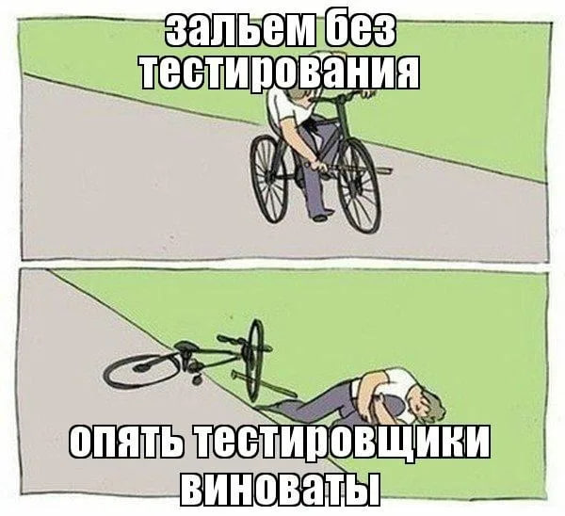
Введение: Важность тестирования

Slide 4




Виды тестирований
Функциональные тестирования
Нефункциональные тестирования
Юнит тесты
Метод трех ящиков
Тестирование безопасности
Тестирование юзабилити
4

Slide 5

Функциональное тестирование
Функциональное тестирование тесно связано со следующими терминами:
Верификация
Валидация
Не последнее место имеют и эти ребята:
Авторизация
Аутентификация
5

Slide 6
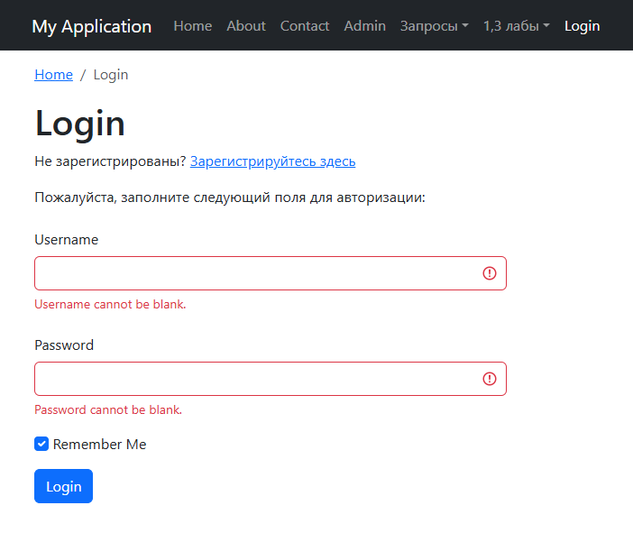
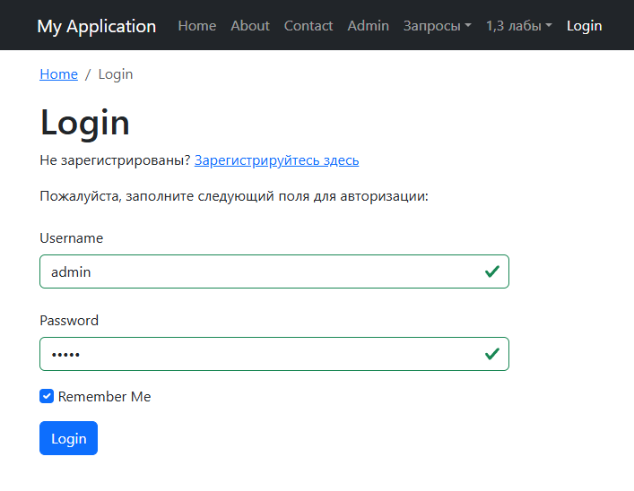

Проверка формы авторизации
6

Slide 7
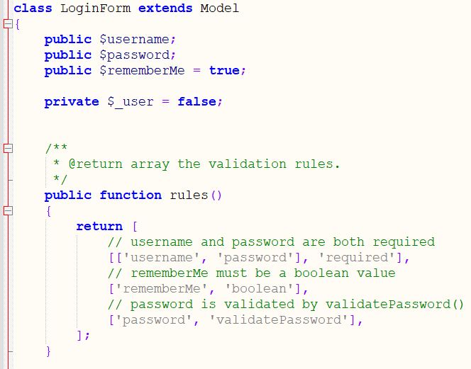
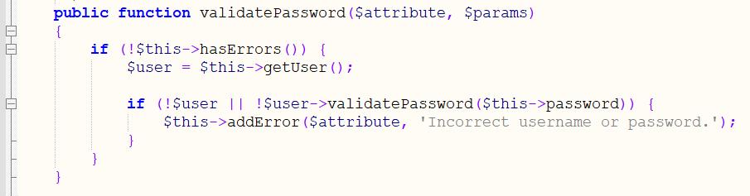
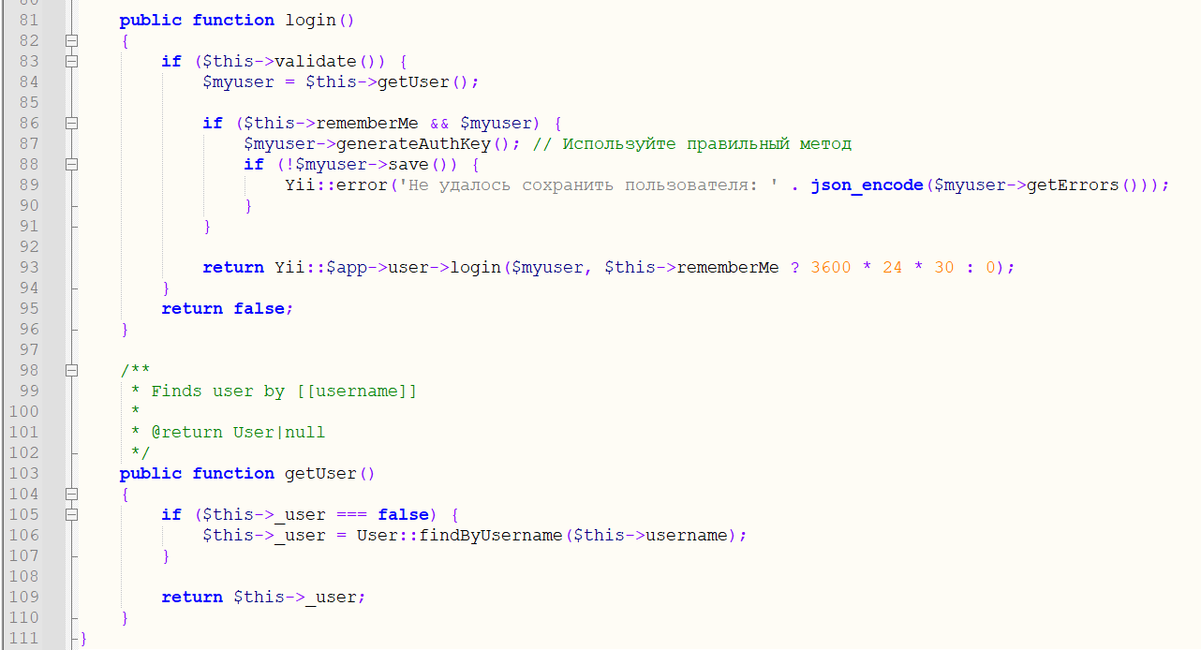
То же самое, но со стороны кода:
7

Slide 8
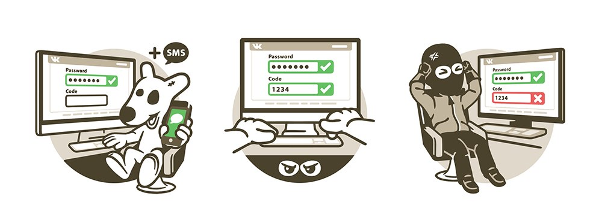
Процесс авторизации и аутентификации
Авторизация
Аутентификация
8

Slide 9
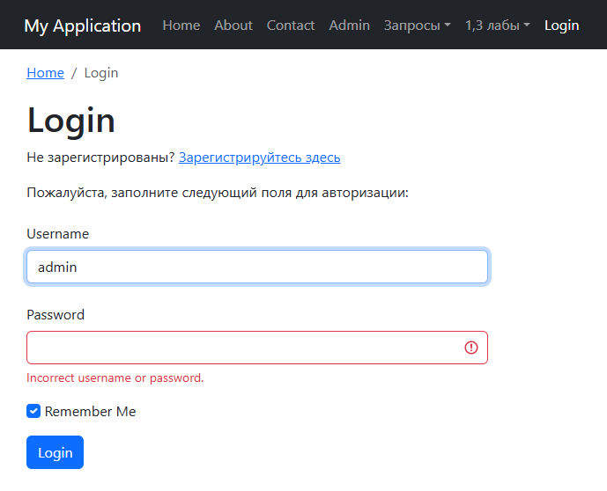
→
Авторизация
9

Slide 10
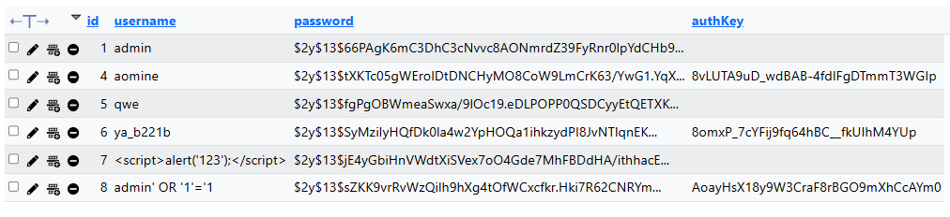
Со стороны базы данных:
10

Slide 11
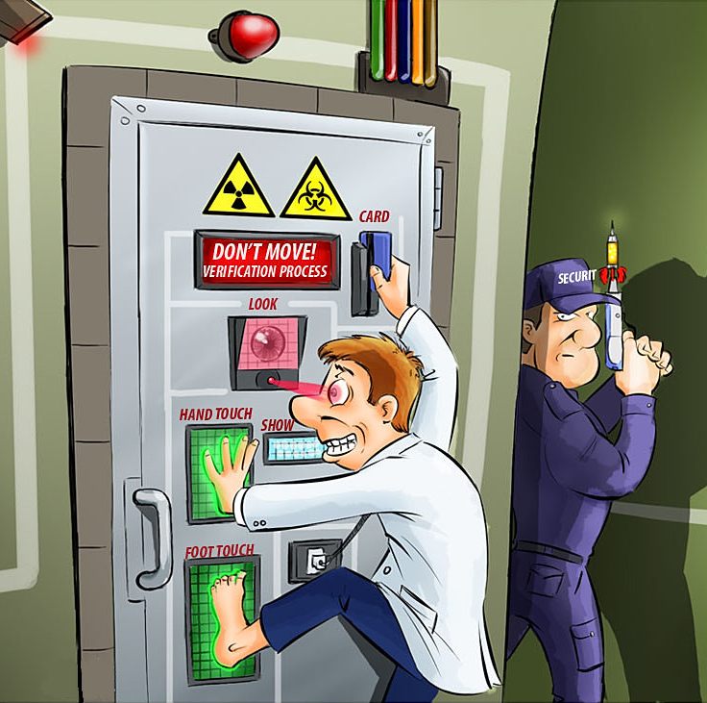
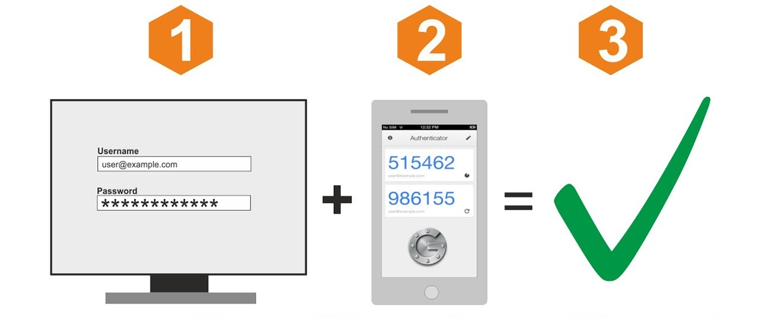
Аутентификация
11

Slide 12

Позитивные и негативные тесты
Главное правило:
Сначала позитивные тесты, потом негативные.
Не стакать негативные тесты!
12

Slide 13
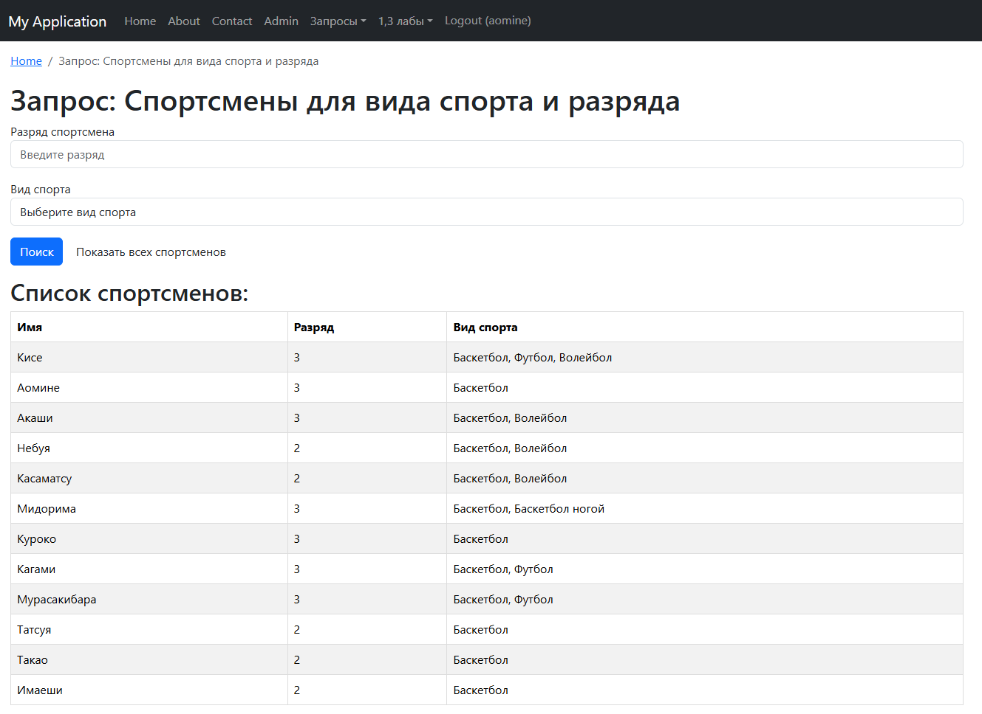
Позитивные тесты
Сначала всегда необходимо проверить поля на позитивные значения.
При стартовой загрузке страницы выводится список всех имеющихся записей, здесь мы видим что разряды спортсменов у нас 2го и 3го ранга
13

Slide 14
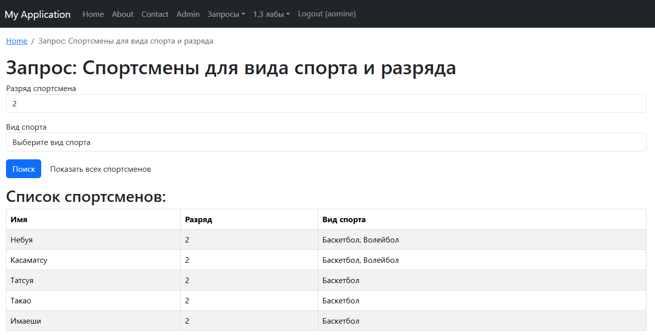
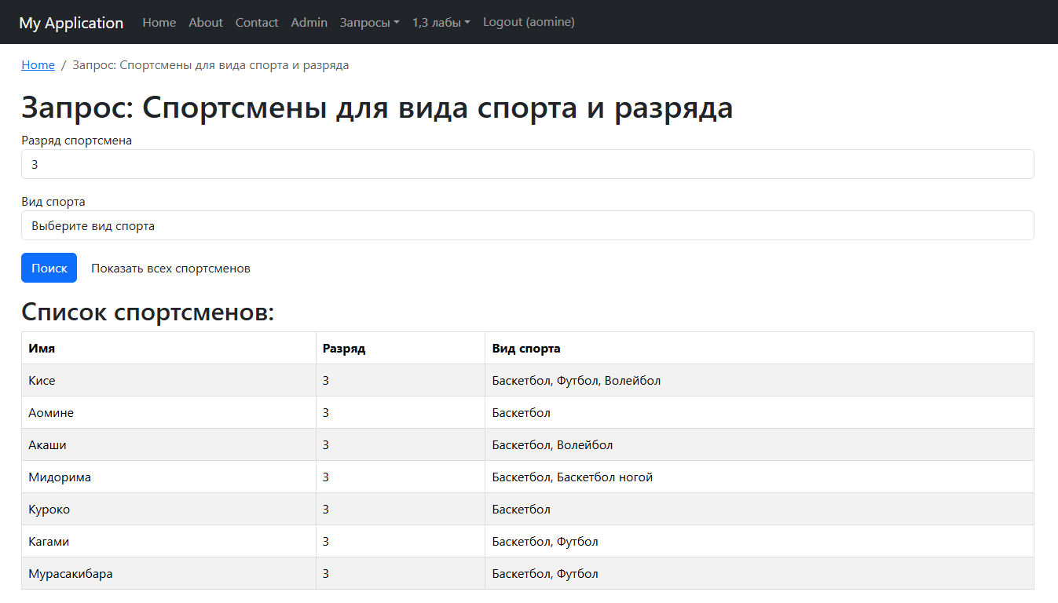
Позитивные тесты
Соответственно, проводим тестирование этих значений:
14

Slide 15
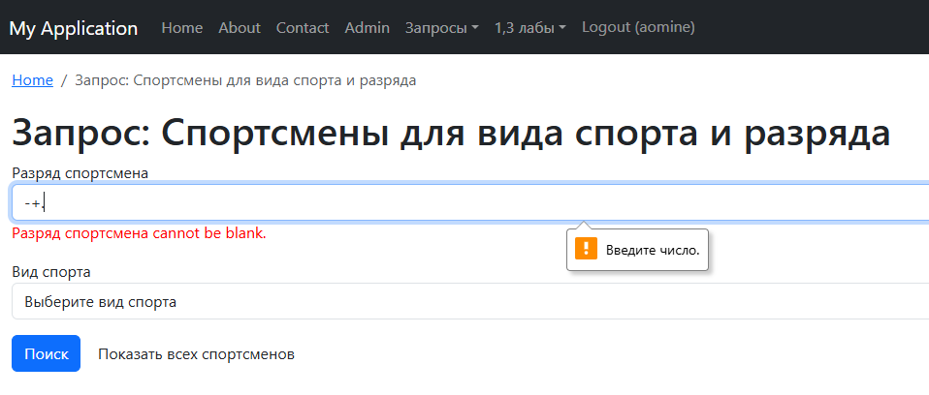
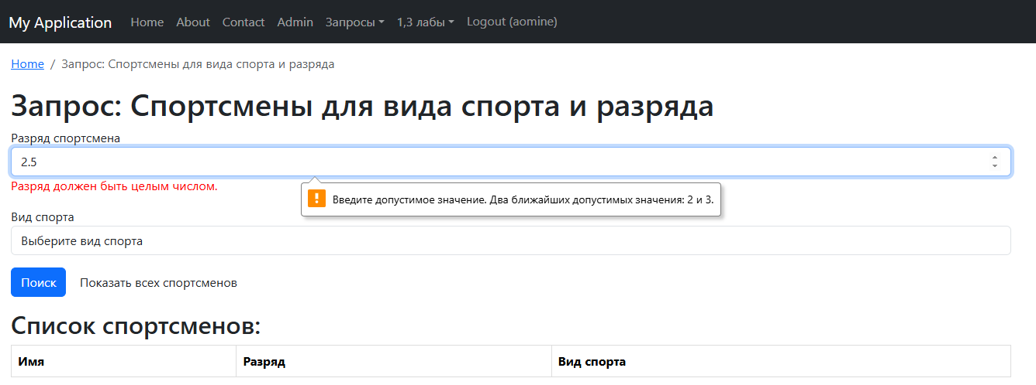
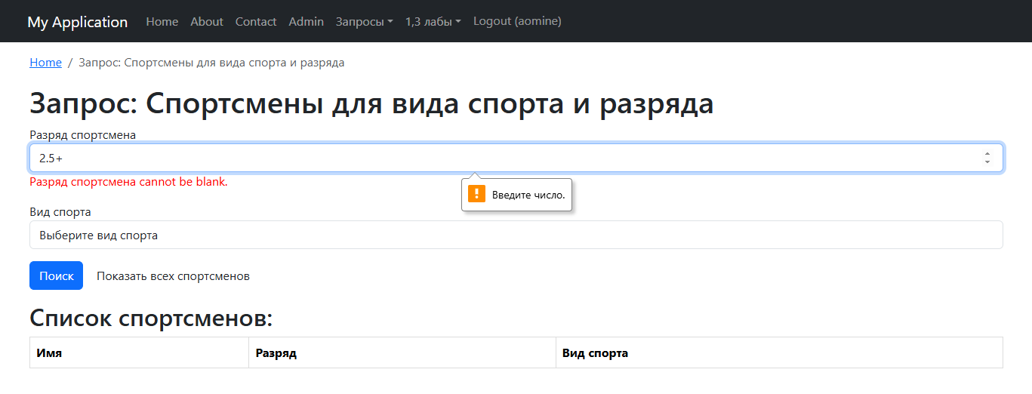
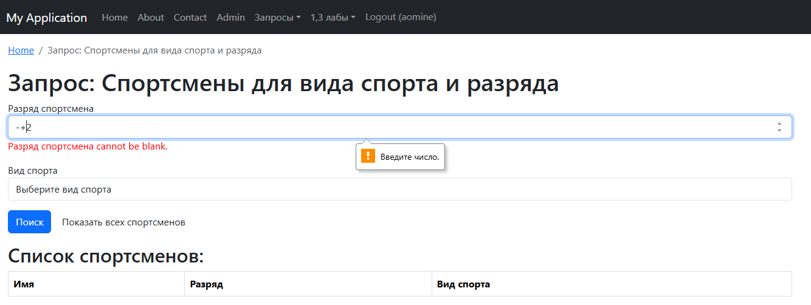

Негативные тесты
После мы производим тестирование негативных значений.
15

Slide 16
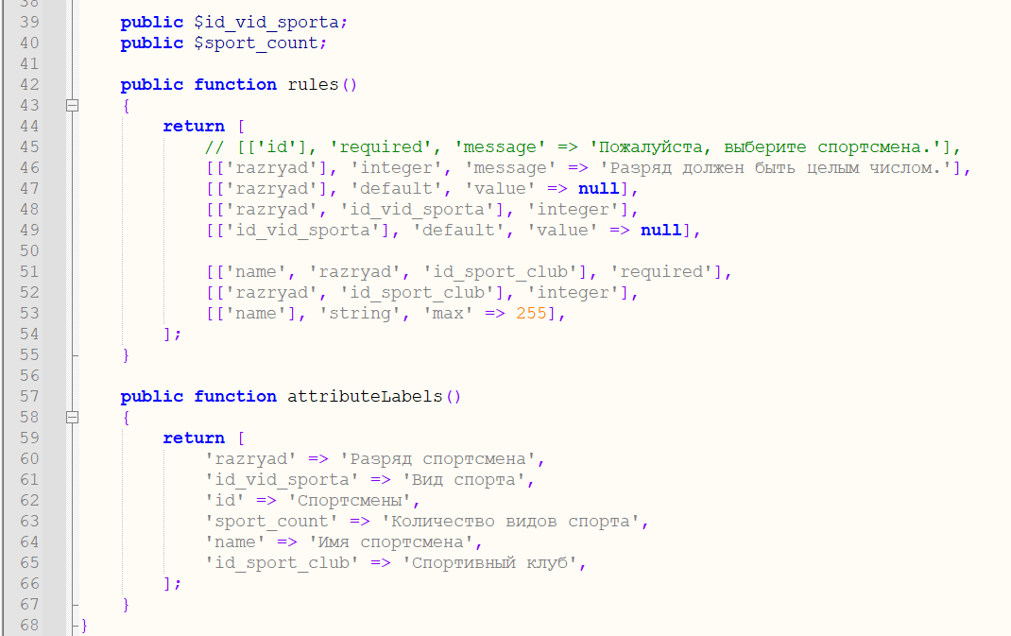
Валидация полей со стороны кода:
→
→
→
→
16

Slide 17
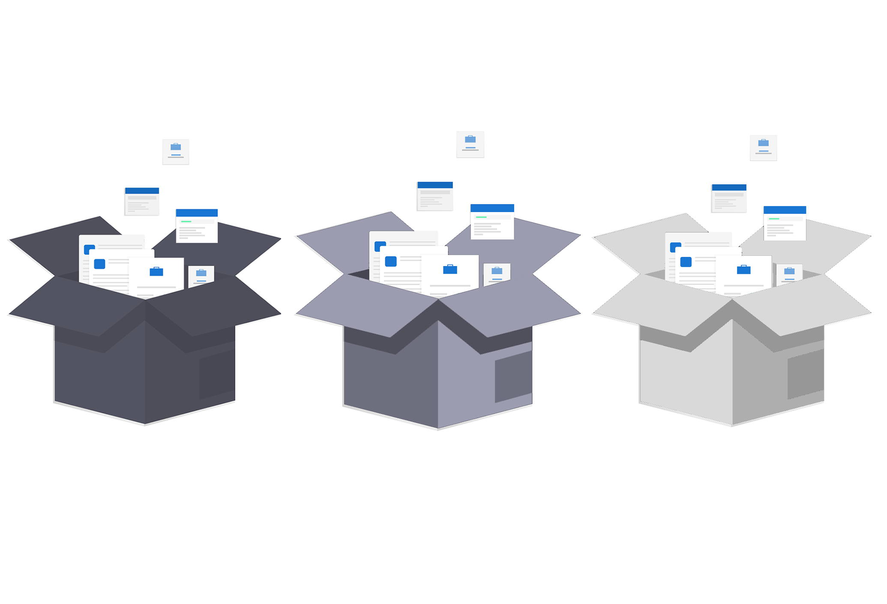

Тестирование методом трёх ящиков
17

Slide 18

Нефункциональное тестирование
Определение
Какие виды тестирования являются нефункциональными?
18

Slide 19

Тестирование безопасности

Slide 20
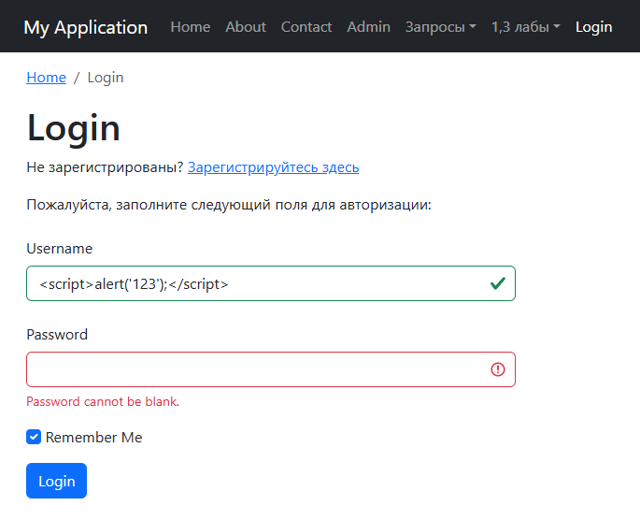
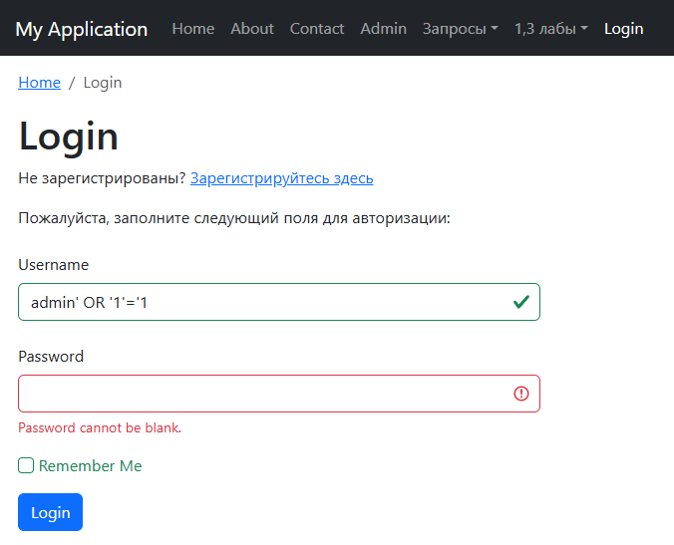
Тестирование безопасности
XSS Injection:
SQL Injection:
20

Slide 21


Sql Injection
Результат в строке URL из за использования GET-метода в запросе:
POST-метод запроса же более безопасен, поскольку данные передаются в теле запроса и не видны в URL:
21

Slide 22
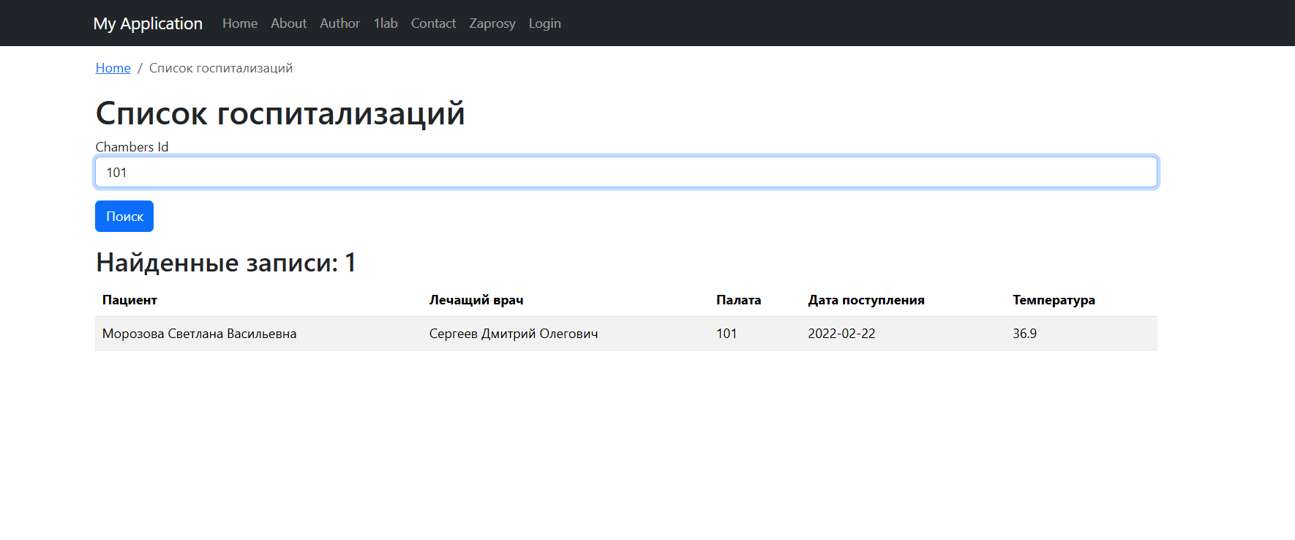
Sql Injection
У нас есть запрос, в котором исходя из id палаты мы можем узнать кто там находится, и получить данные о этом пациенте.
Данные в запросе передаются через GET-метод.
22

Slide 23
Sql Injection
При выполнении данного запроса URL будет выглядить таким образом:
Но давайте попробуем что нибудь сломать. Самый популярный и простой способ получения сторонних данных через sql-инъекцию это SQL запрос OR с очевидным условием:
23

Slide 24
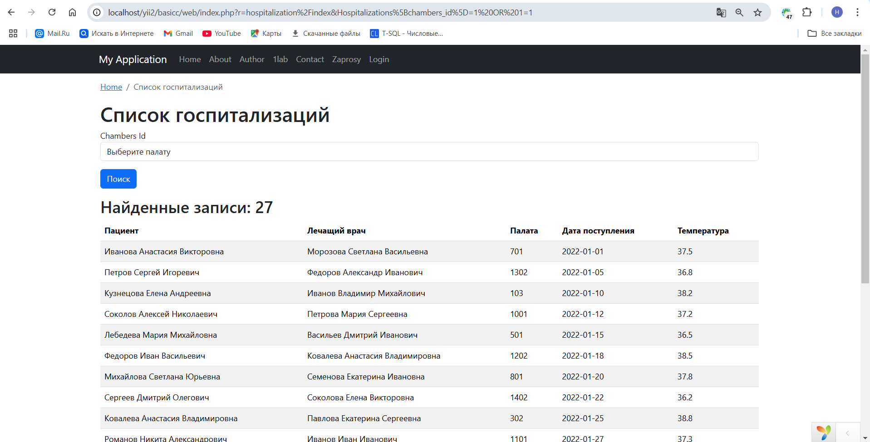
Sql Injection
24

Slide 25
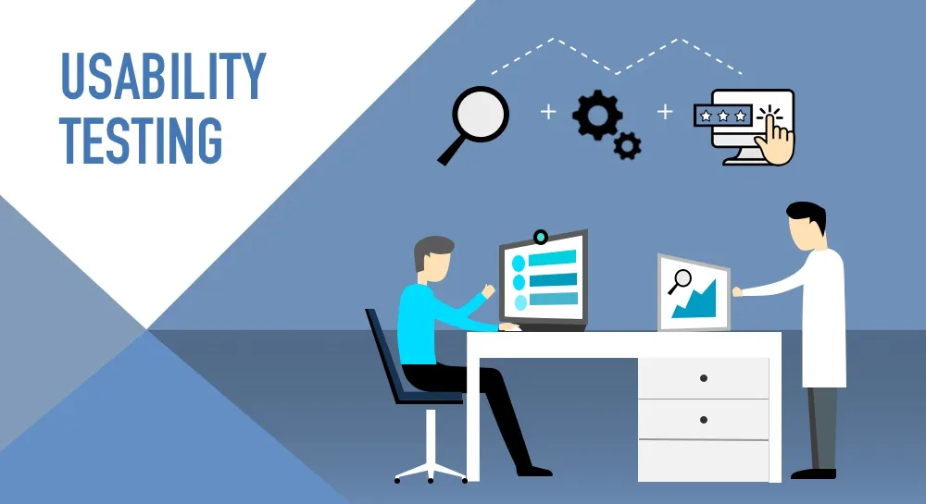
Тестирование юзабилити
25

Slide 26

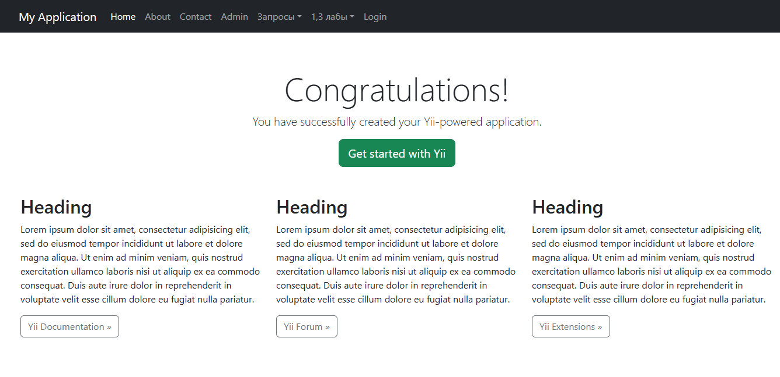
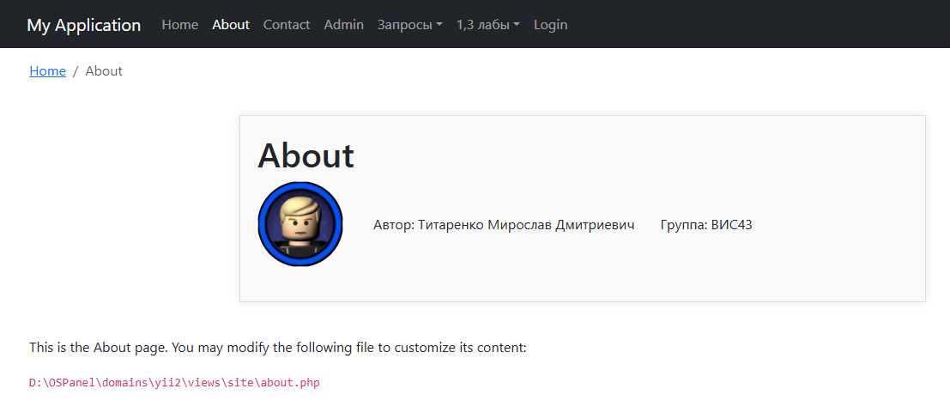
26

Slide 27
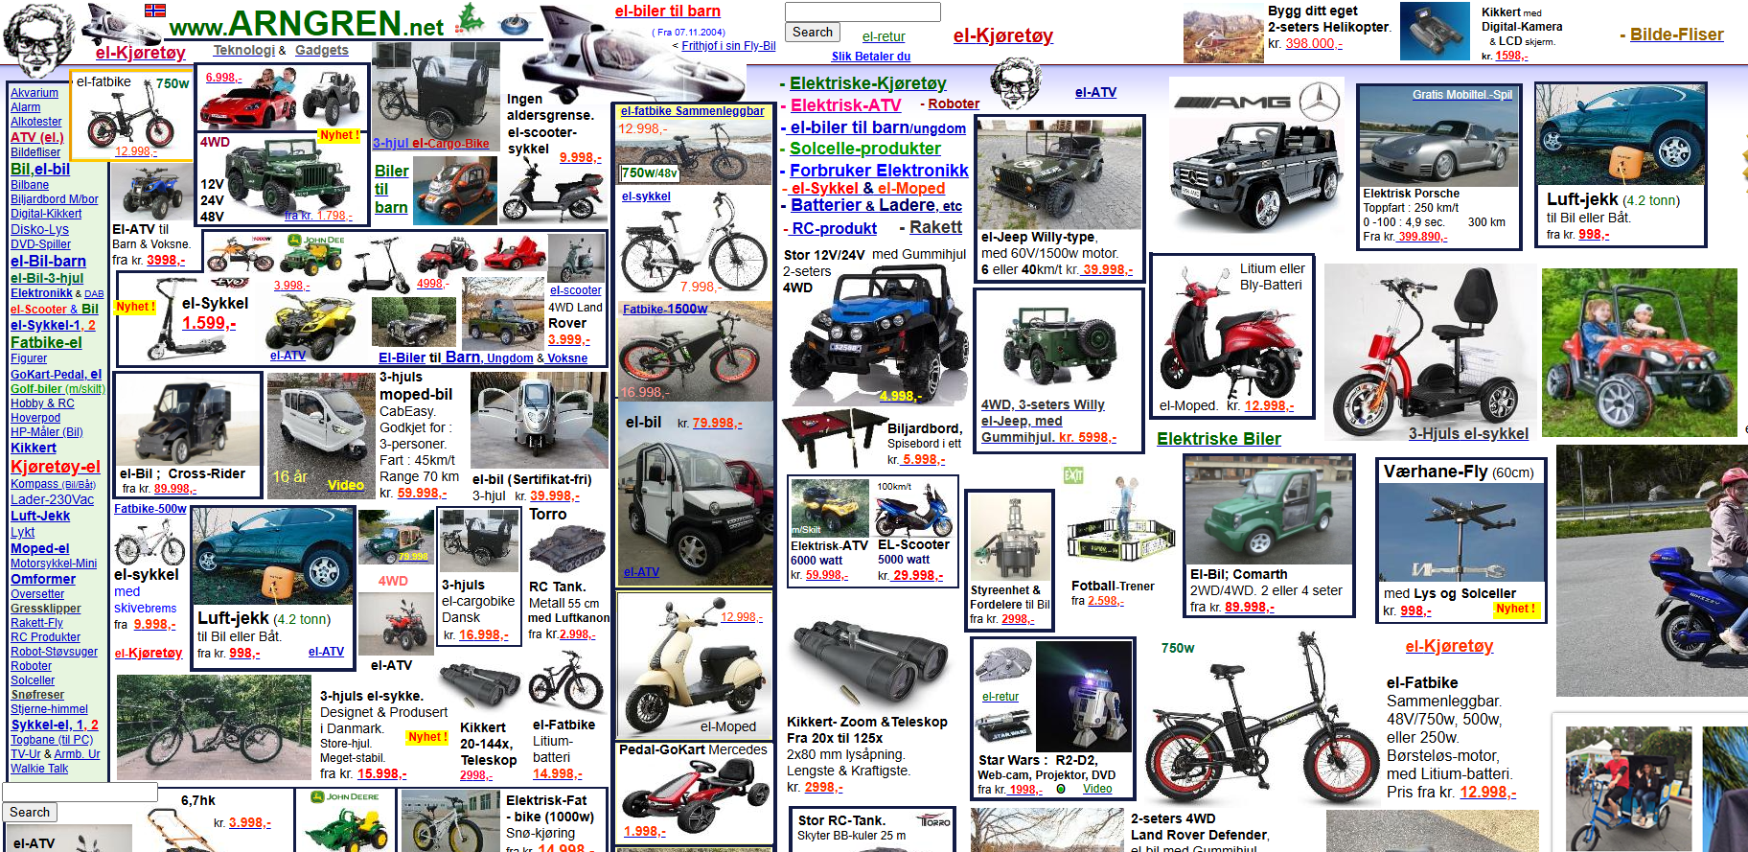
27

Slide 28

Заключение
Тестирование веб-приложений — это ключевой этап разработки, который помогает обеспечить качество и надежность продукта. Важно внедрять различные виды тестирования на всех этапах разработки, чтобы минимизировать риски и повысить удовлетворенность пользователей. Регулярное тестирование позволяет выявлять и устранять проблемы на ранних стадиях, что в конечном итоге экономит время и ресурсы.
28

Slide 29
Заключение
Тестирование веб-приложений — это ключевой этап разработки, который помогает обеспечить качество и надежность продукта. Важно внедрять различные виды тестирования на всех этапах разработки, чтобы минимизировать риски и повысить удовлетворенность пользователей. Регулярное тестирование позволяет выявлять и устранять проблемы на ранних стадиях, что в конечном итоге экономит время и ресурсы.
29

Slide 30
Перечень использованных источников литературы:
С. Куликов «Тестирование программного обеспечения. Базовый курс»
Д. Уиттакер «Как тестируют в Google»
Г. Майерс «Искусство тестирования программ»
Веб-сайт: stackoverflow.com
Веб-сайт: softwaretestinghelp.com
30

Slide 31


Slide 32


